Slide 1
项目一：车载网络系统介绍
任务三：LIN总线简介
知识点1：LIN总线结构

Slide 2
LIN总线结构
LIN-BUS的特点
LIN代表Local Interconnect Network（局部互连网络）
“局部互连”指的是所有控制单元被安装在一个有限的结构空间（例如车顶）内。它也被称为“局部子系统”。
一辆汽车中各个LIN总线系统之间的数据交换是通过CAN数据总线进行的，而且每一次只交换一个控制单元的数据。
LIN总线系统是一根单线总线。导线有基本颜色（紫色）和识别颜色。导线截面积为0.35mm²。不需要进行屏蔽。
系统允许一个LIN主控制单元和最多16个LIN从属控制单元之间进行数据交换。
LIN总线的数据传送速率是1~20Kbit/s（千位/秒）。最多相当于舒适总线的五分之一。

Slide 3
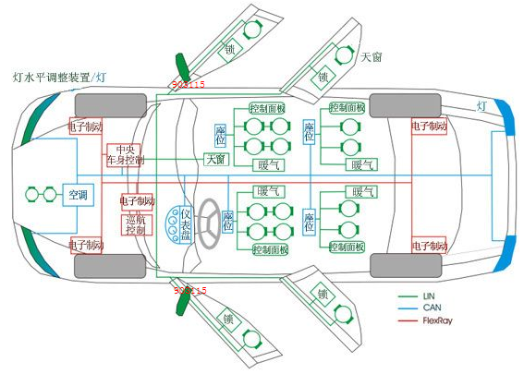
LIN总线结构
LIN总线在汽车上的应用领域主要有防盗系统、自适应大灯、氙气前照灯、驾驶人侧开关组件、外后视镜、中控门锁、电动天窗、空调系统的鼓风机、加热器控制等。
LIN总线的应用领域

Slide 4
LIN总线结构
LIN总线系统的突出特点是——LIN总线是单线式总线，仅靠一根导线传输数据。
LIN总线系统的构成有三个部分：LIN上级控制单元，亦即LIN主控制单元；LIN从属控制单元，亦即LIN从控制单元；单根导线。
LIN总线系统的构成
LIN主控制单元的功能
LIN主控制单元连接在CAN数据总线上，执行以下功能：
1）监控数据传输过程和数据传输速率，发送信息标题。

Slide 5
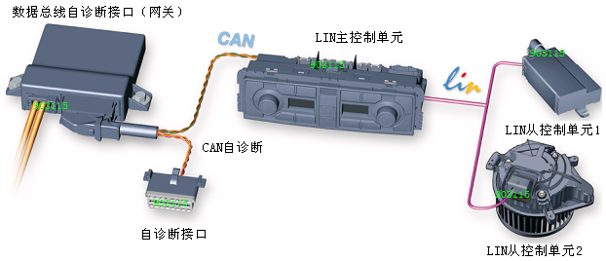
LIN总线结构
2）LIN主控制单元的软件内已经设定了一个周期，该周期用于决定何时将哪些信息发送到LIN数据总线上多少次。
3）LIN主控制单元在LIN数据总线系统的LIN控制单元与CAN总线之间起“翻译”作用，它是LIN总线系统中唯一与CAN数据总线相连的控制单元。
LIN主控制单元实现LIN总线与CAN总线之间的连接
4）通过LIN主控制单元进行与之相连的LIN从控制单元的自诊断。

Slide 6
LIN总线结构
LIN网络拓扑结构
一个LIN网络包含一个主任务，多个从任务
主节点同时包含主任务和从任务
从节点只包含从任务
主任务负责决定总线上的报文，从任务负责发送数据

Slide 7
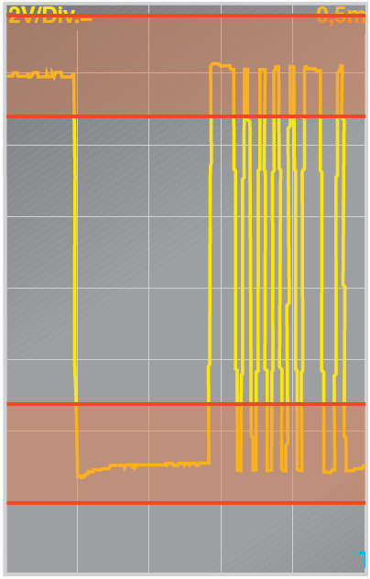
LIN总线结构
LIN总线波形
睡眠 状态lin线电压12 v，
传递速率为1-20 Kbit/s.，
公差范围较大
12V
LIN bus
J519----J400刮水马达控制单元
J519---J397雨量光线传感器
J386左前门控制单元------J388左后门控制单元
J387右前门控制单元------J389右后门控制单元
J527转向柱控制单元------E221多功能电子方向盘装置
Notes:
睡眠 12 volt low bus.
1-20 Kbit/s.，公差范围较大
7

Slide 8
Thank You !

